Slide 1
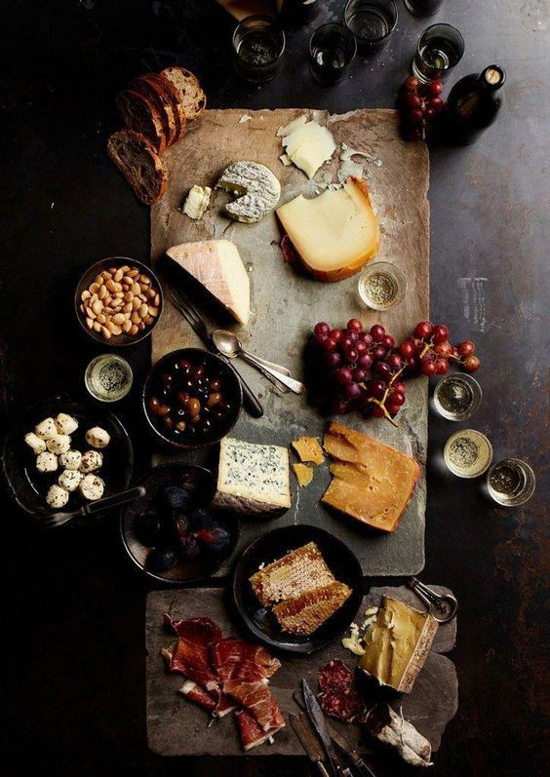
SŪRIO PATIEKIMAS.
GĖRIMŲ DERINIMAS SU PATIEKALAIS.

Slide 2
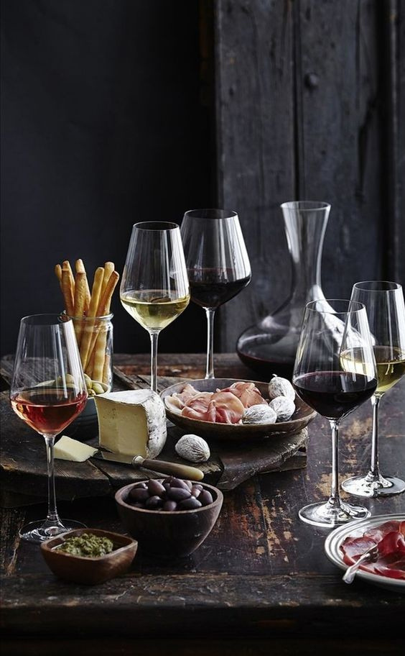
SŪRIO ETIKETAS KILĘS IŠ PRANCŪZIJOS.
KLASIKINĖJE PRANCŪZIŠKOJE PATIEKIMO VERSIJOJE SŪRIŲ SKAIČIUS LĖKŠTĖJE TURI BŪTI NELYGINIS – 3, 5, 7 SŪRIO RŪŠIAI.
Negalima pamiršti iš anksto pagalvoti apie vyno derinimą. Sūris vyno skoniui įtakoja daug daugiau nei vynas sūrio skoniui: stiprių sūrių nederėtų derinti su šviesiais vynais, tačiau lengvi, kreminiai sūriai puikiai suminkština tanininius vynus.
Klasikinis sūrio lėkštės patiekimo variantas – su riešutais, skystu medumi ir vynuogėmis

Slide 3
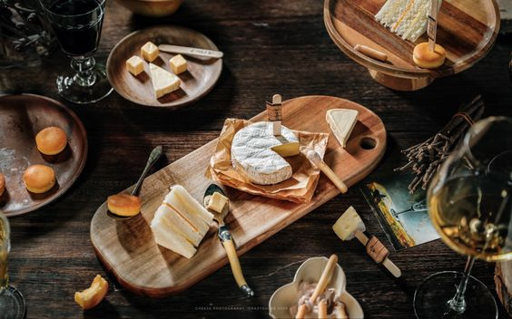
YRA TAISYKLĖ, KAD SŪRIO LĖKŠTĖJE TURI BŪTI:
duona - bagetas, krekeriai, bruschetta
kažkas sūraus - daržovės (pvz, avokadas, salierų stiebai), žolelės (mėtos, kalendra, Provanso žolelės), delikatesinė žuvis.
kažkas saldaus – įvairūs vaisiai, uogos ir džiovinti vaisiai, smulkūs marmeladai
kažkas skysto – medus, pesto, įvairių padažų, alyvuogių ar triufelių aliejaus.
Prie sūrių sūrių renkamės saldžius vaisius, prie saldžiarūgščių vaisių dera „neutralaus“ arba saldaus skonio sūriai.
Sūris ir medus – vienas iš klasikinių derinių. Sūriai su mėlynuoju pelėsiu gali būti papildytos kriaušėmis, Brie nuostabiai dera su obuolio gabalėliais, o Gouda suteiks nepamirštamų įspūdžių kartu su figomis

Slide 4
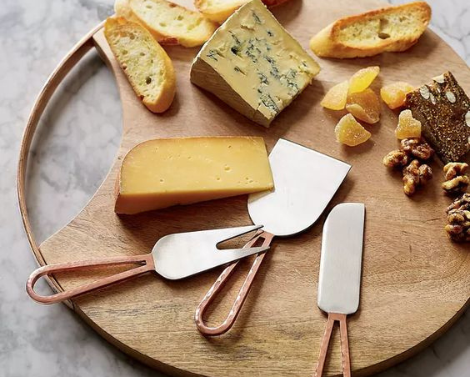
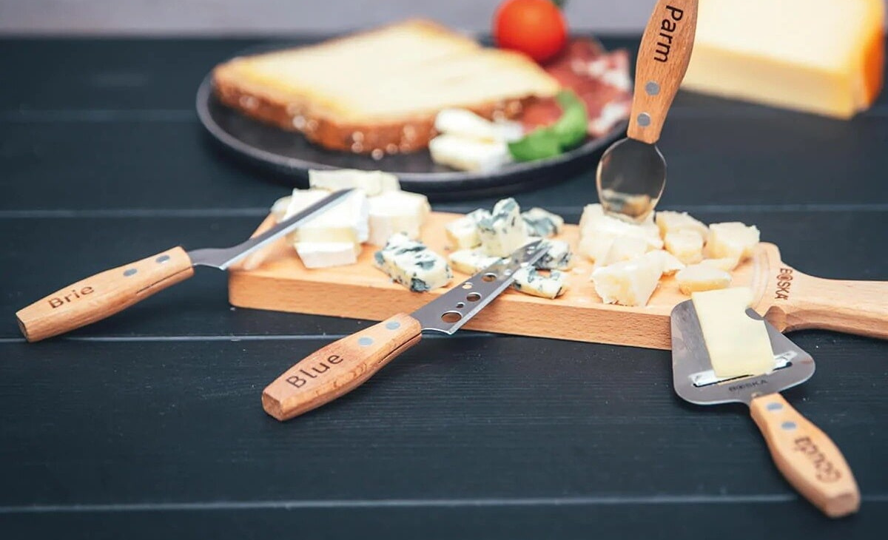
Prieš patiekiant, brandinti, puskieti ir kieti sūriai paliekami „pailsėti“ ant stalo kambario temperatūroje – taip geriau atsiskleidžia sūrio aromatas.
Camembert ir Brie supjaustomi trikampiais ir gaminami prieš pat patiekiant, kad sūris neištirptų.
Patartina išdėlioti ne labai mažus sūrio gabalėlius, nes jie greitai atvės ir išdžius. Geriausia dėti didelį gabalėlį sūrio, o šalia kelių supjaustytų gabalėlių. Sūris supjaustomas 30–40 gramų kiekvienos rūšies vienam asmeniui.
SŪRIO LĖKŠTĖ RUOŠIAMA IŠ ANKSTO, LIKUS 1,5-2 VALANDOMS IKI PATIEKIMO.

Slide 5
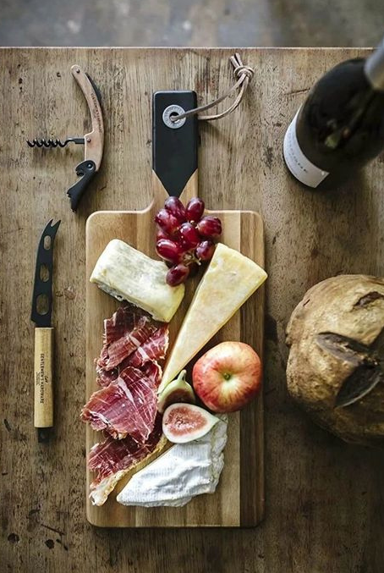
PEILIS PARENKAMAS PRIKLAUSOMAI NUO SŪRIO TANKIO IR KONSISTENCIJOS
Sūrių veislės labai skiriasi kietumu, todėl universalaus pjaustymo įrenginio nėra. Kulinarinėje praktikoje naudojami įvairaus dizaino įrankiai, pritaikyti prie gaminio tekstūros ir kietumo.
Klasikiniai sūrio peiliai
Gaminį lengva atpažinti iš masyvių ašmenų su skylutėmis. Ašmenų kraštas yra su dantimis, kaip pjūklas. Rankena turi būti lygiai su ašmenimis. Šis išdėstymas apsaugo pirštus nuo susidūrimo su pjaustymo lentele.

Slide 6
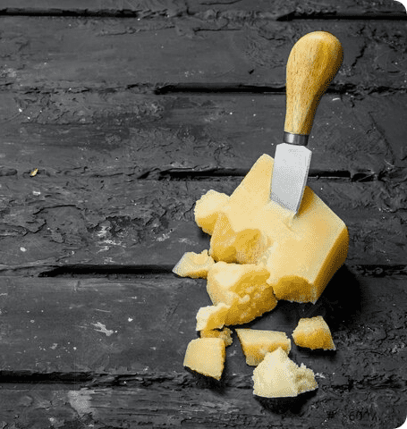
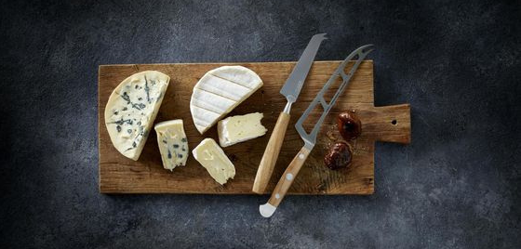
ĮRANKIO FORMA PADEDA BE VARGO SUPJAUSTYTI GAMINĮ LYGIAIS GRIEŽINĖLIAIS AR KUBELIAIS. PRODUKTAS TINKA PUSIAU KIETOMS RŪŠIMS, ĮSKAITANT:
Gouda. Edam. Čedaras. Tilsiter.
Klasikinio įrankio galas dažnai yra šakėmis, kad būtų galima naudoti kaip šakutę
Parmezano pjaustymo peilis
Italai išrado „tagliagraną“ – specialų įrankį, leidžiantį išsaugoti tankią grūdėtą parmezano sūrio tekstūrą. Jis yra medžio lapo formos su siauru, smailiu galu. Šis dizainas padeda atskirti vienodus sūrio gabalėlius ir pašalinti žievelę.

Slide 7
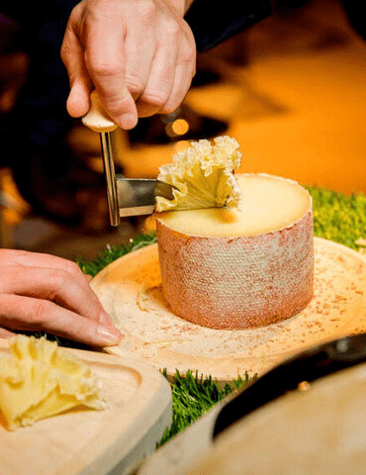
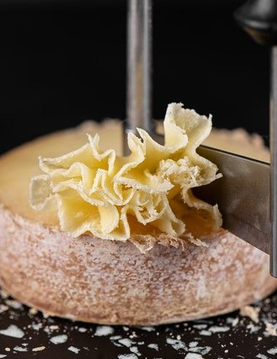
GIROL PEILIS
Riekelės gaunamos banguotais krašteliais, primenančias grybus voveraites. Iš čia kilo įrenginio pavadinimas – „girolle“ iš prancūzų kalbos išverstas kaip „voveraitė“. Juo pjaustomi kietieji sūriai – Edam, Brebi Basque
Šis įdomus prietaisas iš pradžių buvo skirtas pjaustyti vienos rūšies sūriui – tete de moine. Prietaisas yra apvalus stovas, kurio centre yra metalinis strypas su plačiu peiliuku. Sūrio galvutė uždedama ant strypo, o tada sukamaisiais peilio judesiais pašalinamos ploniausios drožlės.
Girol peilis

Slide 8
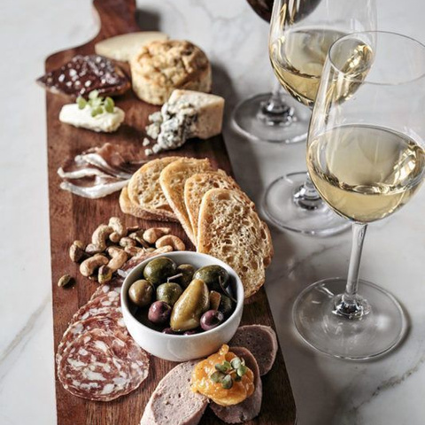
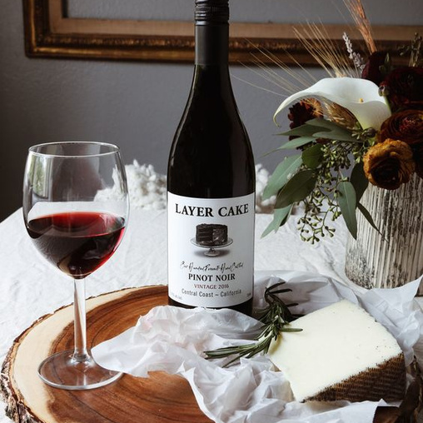
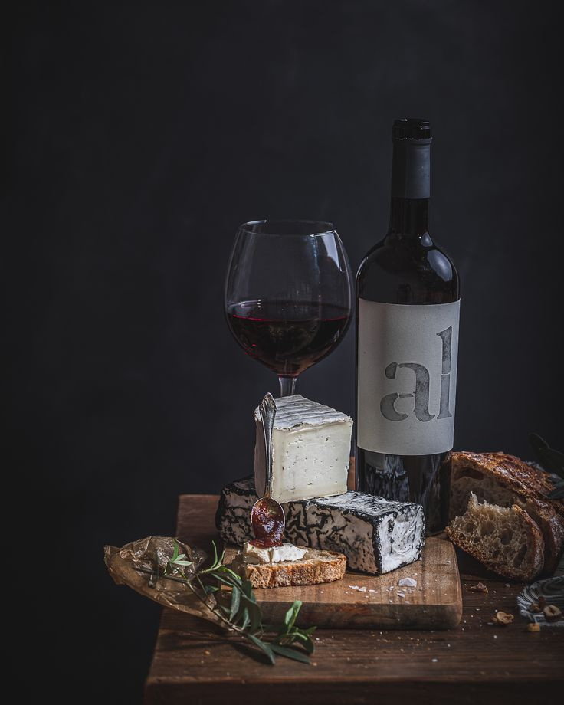
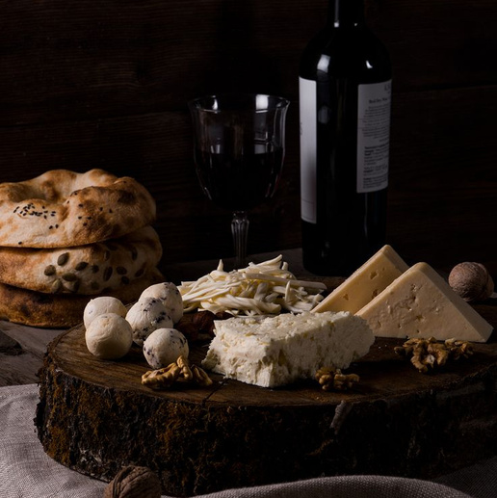
PIRMAS DALYKAS, Į KURĮ ATKREIPIAME DĖMESĮ RINKDAMIESI SŪRĮ DERINIMUI SU VYNU, YRA TEKSTŪRA IR TANKIS
Idealiu atveju sūris ir vynas turėtų būti tos pačios svorio kategorijos ir vienodos tekstūros. Štai kodėl, pavyzdžiui, lengvo ožkos sūrio nerekomenduojama patiekti su sodriu, galingu Bordo.

Slide 9
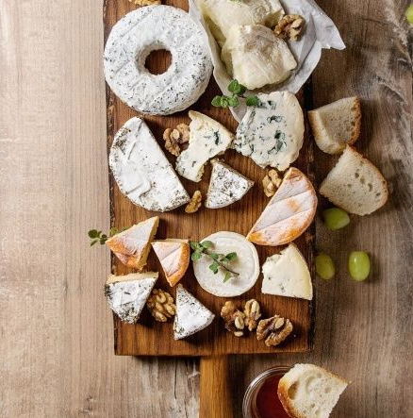
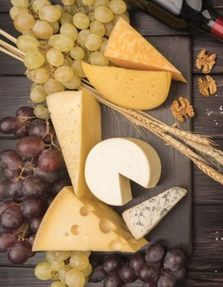
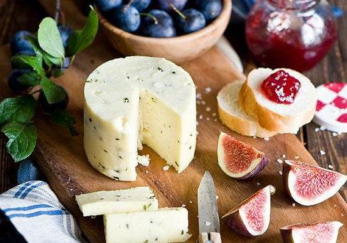
APSKRITAI VISUS SŪRIUS GALIMA SUSKIRSTYTI Į 6 KATEGORIJAS:
Švieži (mocarela, feta, rikota)
Su baltuoju pelėsiu (brie, camembert, robiola)
Su nuplauta pluta (fontina, epoisse, taleggio)
Pusiau minkštas / pusiau kietas (Gruyère, Gouda)
Kieti (čedaras, parmezanas, pecorino)
Mėlynieji (Gorgonzola, Roquefort, Stilton)

Slide 10
ŠVIEŽIAM SŪRIUI (FETAI, RIKOTAI) - TINKA JAUNAS VYNAS SU DIDELIU RŪGŠTINGUMU, O SŪRIS FETA GERIAUSIAI TINKA PUSIAU SAUSAM, O ŠIEK TIEK SALDUS - PRIE SAUSŲ. IDEALŪS KANDIDATAI ČIA YRA ELEGANTIŠKI IR AROMATINGI RIESLING IR SAUVIGNON BLANC, TAIP PAT BEAUJOLAIS NOUVEAU IR JAUNAS ROZE.
SŪRIAI SU BALTUOJU PELĖSIU (BRIE, CAMEMBERT) PUIKIAI DERA SU NEVINTAŽINIU SAUSU ŠAMPANU, BALTUOJU CHABLIS, SANCERRE, VOUVRAY, RIESLING IR BRANDŽIU SEMILLON. KALBANT APIE RAUDONUOSIUS VYNUS, REIKĖTŲ ATKREIPTI DĖMESĮ Į ŠVIEŽIUS, VAISINIUS CABERNET FRANCS, ZWEIGELTS IR PINOT NOIRS BE BRANDINIMO STATINĖSE.
SŪRIS SU NUPLAUTA ŽIEVELE PUIKIAI DERA SU LABIAU STRUKTŪRIŠKAIS VYNAIS: PINOT GRIS IŠ ELZASO, AUSTRALIJOS RISLINGAIS, TAIP PAT BOŽOLĖ IR BURGUNDIJOS PINOT NOIR.
PUSIAU KIETUS KARVĖS PIENO SŪRIUS REKOMENDUOJAME PRIE STATINIŲ CHARDONNAY IR PINOT GRIS – SODRIŲ RIOCHOS BALTŲJŲ VYNŲ. RAUDONIEJI VYNAI - CHIANTI IR JAUNASIS BORDO VYNAS.

Slide 11
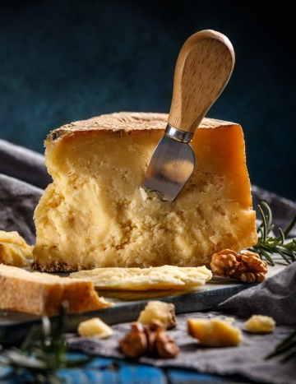
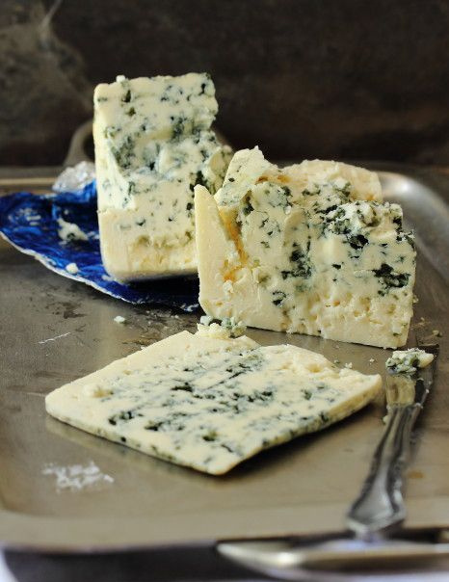
KIETIEJI SŪRIAI (PARMEZANAS IR ČEDERIS)
Mėlynieji sūriai dera su saldžiais spirituotais vynais, taip pat desertiniais vynais, gaminamais iš uogų, paveiktų Botryčio pelėsio (Sauternes, ir iš kategorijos vokiško rislingo Beerenauslese ir Trockenbeerenauslese) ir iš džiovintų vynuogių (Vin Santo, Recioto)
geriausiai derinami su galingiausiais, aromatingiausiais ir įdomiausiais vynais: derliaus šampanu, sausu Amontillado cheresu, sodriu raudonuoju iš Riochos, itališku Sangiovese, prancūziškais Bordo ir Chateauneuf-du-Pape vynais.

Slide 12
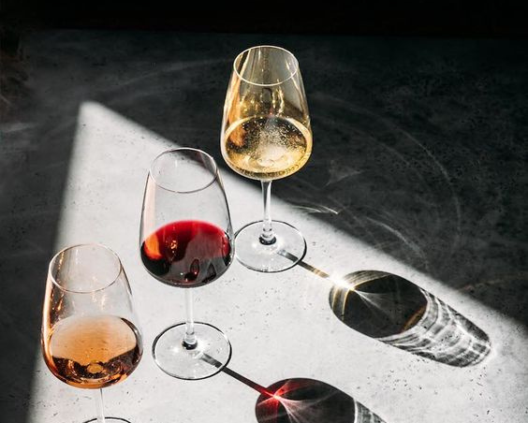
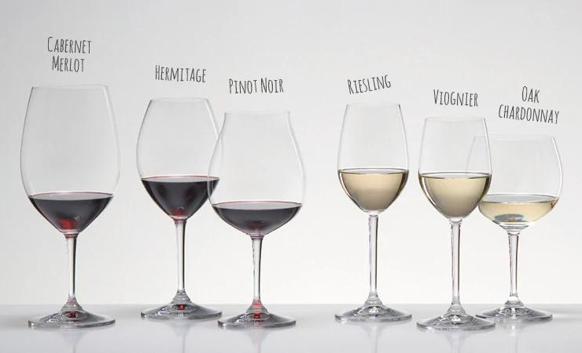
Gurmanai tvirtina, kad indo forma turi įtakos skonio suvokimui. 2015 metais japonų mokslininkai tai patvirtino specialia kamera filmuodami aromatinių alkoholio junginių išgaravimą įvairių tipų taurese. Tyrimas patvirtino, kad stiklo konfigūracija turi įtakos aromato tankiui ir sklaidos greičiui. Kvapas sukuria pirmąjį gėrimo įspūdį ir sustiprina jo skonį.
Vyno taurės forma lemia, į kurią liežuvio dalį patenka skystis – į galiuką, vidurį ar į burnos stogelį. Tai sukelia skirtingas skonio reakcijas. Neteisingai pasirinkus taure, gerimo suvokimas bus iškreiptas.
JEIGU NORITE PARAGAUTI NAUJO VYNO, TUOMET SŪRĮ GALITE RINKTIS PAGAL GĖRIMO STIPRUMĄ: PRIE KIETŲJŲ SŪRIŲ GERIAUSIAI DERA 13-14% STIPRUMO VYNAI, O LENGVI BALTIEJI IR ROŽINIAI VYNAI, KURIŲ ALKOHOLIO KIEKIS MAŽESNIS NEI 12% TINKA MINKŠTOMS IR NELABAI AROMATINGOMS SŪRIO VEISLĖMS.

Slide 13
AČIŪ UŽ DĖMESĮ

